Slide 1
Kuidas lapsevanemad saavad kiusamist ennetada ja teha koostööd haridusasutusega?
................................ (haridusasutuse nimi)
programmiga „Kiusamisest vabaks!“ liitunud kool

Slide 2
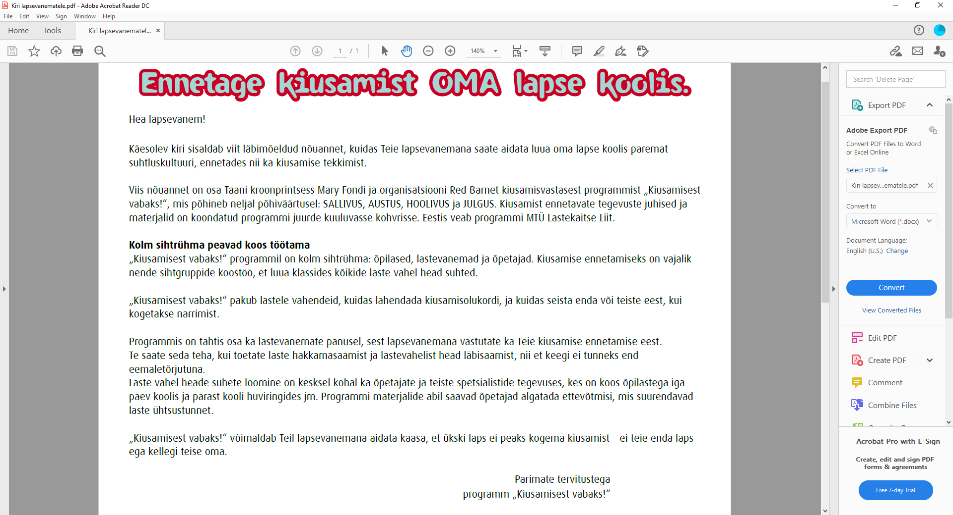
Palun jagage koos koosoleku teatega
lapsevanematele ka “Kiusamisest vabaks!” kiri, kus nad leiavad programmi tutvustuse ja nõuanded, kuidas aidata oma lapsel luua häid suhteid klassis.
“Kiusamisest vabaks!” kirjad lapsevanematele asuvad kohvris
ning neid saab juurde trükkida EESTI ja VENE keeles
vwww.kiusamisestvabaks.ee

Slide 3
“Kiusamisest vabaks!” lastevanemate koosoleku peatükid valivad ja viivad läbi õpetajad ise. Soovitatav on vanemaid mitte lihtsalt informeerida programmi põhimõtetest ja tegevustest, vaid teha programmi tegevusi KOOS nendega - just neidsamu, mida ka õpetajad teevad koos lastega.
Esitluse I peatüki eesmärgiks on rääkida kiusamise olemusest, II peatüki eesmärgiks tutvustada lastevanematele programmi sisu ning III peatükk käsitleb metoodikat tegevuste läbimängimiseks koos lastevanematega, et tagada nendevaheline ühtekuuluvustunne ja võimendada omavahelist koostööd õpilaste huvides.
Ühe “Kiusamisest vabaks!” lastevanemate koosoleku pikkus on 1-1,5 tundi ning soovitatav on neid korraldada õppeaastas vähemalt kahel korral.
Soovime Teile koosolemise rõõmu!
Programmi “Kiusamisest vabaks!” meeskond

Slide 4
ESITLUSE PEATÜKID
I Kiusamise fenomen
mitte kõik pole kiusamine
rollid kiusamismudelis, kiusamise liigid, tagajärjed
kiusamise pealtvaataja roll
II Ülevaade programmist „Kiusamisest vabaks!“
programmi eestvedaja Eestis ja Taanis
programmi uuringud
tutvumine programmi metoodiliste materjalidega
III Programmi väärtuste ja põhimõtete juurutamine haridusasutuses koostöös lastevanematega
metoodilised vahendid
nõuanded ja arutelud
kasulik lisamaterjal iseseisvaks lugemiseks

Slide 5
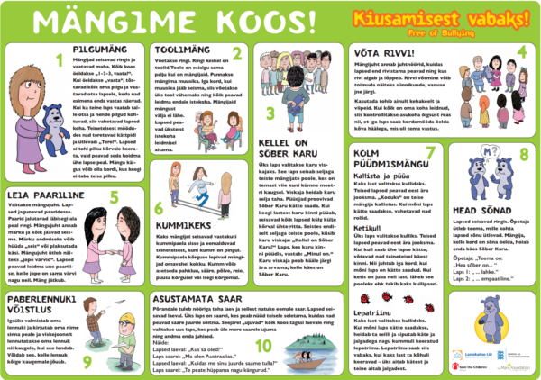
“Kiusamisest vabaks!” lastevanemate koosoleku alguses on soovitatav mängida läbi paar õpilastele mõeldud programmi mängu, et julgustada vanemaid suhtlema erinevate lastevanematega ja tunda koosolemisrõõmu.
Mängud leiate programmi raamatutest “Koos õues” ja “Käsiraamatust” või saate alla laadida/tellida siit.

Slide 6
KIUSAMISE FENOMEN
Mida peab teadma lapsevanem kiusamisest, et seda ennetada?

Slide 7
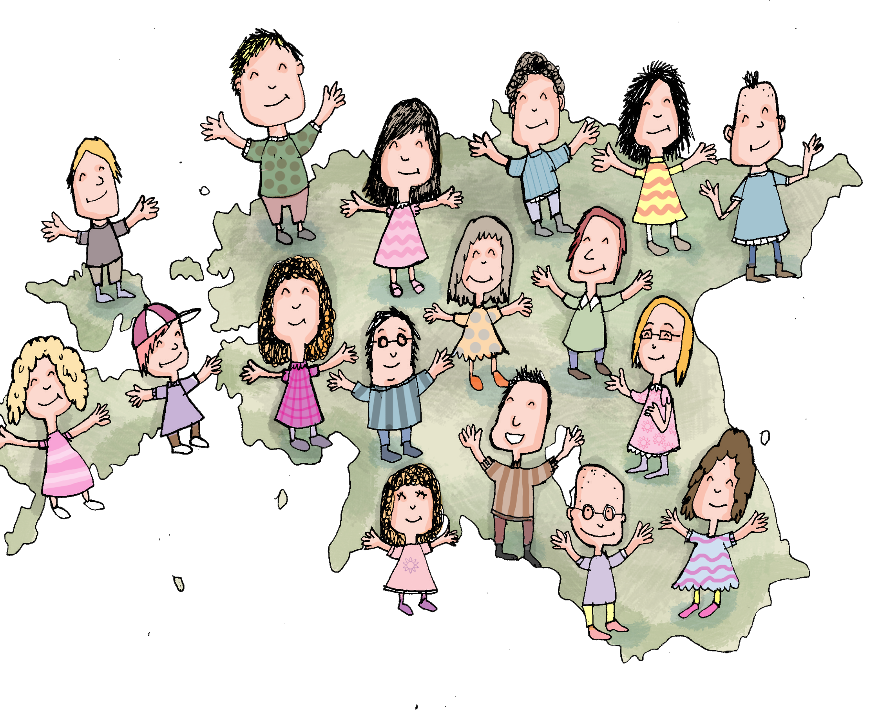
Miks me peame kiusamise ennetamisega tegelema?
KOOLIKIUSAMISE MASTAAP
Umbes iga viies laps Eestis kogeb kiusamist vähemalt kahel-kolmel korral kuus.
Ise on teisi kiusanud iga kümnes laps, kusjuures 5% lastest on kiusaja/ohvri kaksikrollis. (PISA, 2015, 2019)

Slide 8
MITTE KÕIK POLE KIUSAMINE
Sõbralik nokkimine nalja pärast. Kui sõbralikult nokitakse ning kõikidel osapooltel ongi päriselt lõbus, siis ei ole tegemist kiusamisega. Mäng või nali lakkab olemast lahe koostegutsemine, kui puudub vastastikune austus, ei täideta mängureegleid ja mõni mängijatest tunneb ennast sel põhjusel halvasti.
Konfliktid on paratamatud. Tavalist konflikti iseloomustab inimeste või rühmade vahel tekkinud pingeline olukord, kus tugevused ja nõrkused jagunevad võrdselt.

Slide 9
Kiusamine on grupis toimuv ühe inimese süsteemne ja tahtlik kahjustamine või eiramine olukorras, milles ta on sunnitud viibima ja kus tal on raske end kaitsta.
Korduv
Tahtlik
Teisele haigettegemine
Kannatajal on raske end kaitsta
Sunnitud kohalviibimine
Grupifenomen

Slide 10
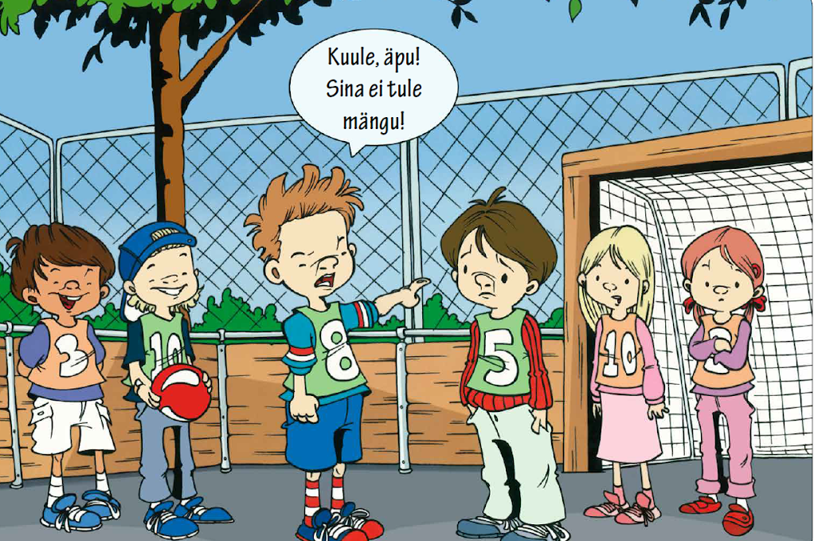
Rollid kiusamismudelis
Kiusatu - laps, keda kiusatakse.
Kiusajad - lapsed, kes algatavad kiusamisolukorra ning kiusavad selleks välja valitud lapsi.
Kiusver - laps, kes võib olla nii kiusaja kui kiusatu rollis.
Kaasajooksikud ehk kiusamise assistendid - lapsed, kes lähevad kiusajatega kaasa ning aitavad neid erinevates tegevustes.
Kiusaja poolehoidjad (õhutajad) - lapsed, kes toetavad kiusajaid ja kaasajooksikuid näiteks naeru või kiusajale ning kaasajooksikutele õlale patsutamisega.
Kiusamise passiivsed pealtvaatajad - lapsed, kes on kiusamise tunnistajad, kuid jäävad passiivseks või teevad näo, et ei märkagi toimuvat.
Kaitsjad - lapsed, kes suudavad oma hirmust võitu saada ning sekkuvad aktiivselt kiusamise peatamiseks.

Slide 11
Kiusamise liigid
Verbaalne: narrimine, mõnitamine, ähvardamine
Füüsiline: löömine, tagumine, tõukamine, tee peal ees seismine, takistamine, asjade peitmine
Varjatud ehk suhetega seotud kiusamine: seltskonnast ja ühisüritustest välja jätmine, grupist väljaarvamine, tõrjumine, grimassitamine, ignoreerimine, kuulujuttude levitamine
Küberkiusamine: ebameeldivad postitused veebis, loata fotode üleslaadimine, libakontod, ähvardused SMS-i teel
Seksuaalse orientatsiooni teema, pagulaste ja migrantide teema ...

Slide 12
Kiusamise tagajärjed
Kiusamine mõjutab kõikide osapoolte arengut ja heaolu
Ohver - üksildus, halvad mälestused kogu eluks, madal enesehinnang, masendus.
Kiusaja - riskikäitumine, agressiivsus, kriminaalsus.
Ülejäänud grupp - moraalne allakäik, passiivsus, hirm, heaolu kadumine ja õppeedukuse langus.

Slide 13
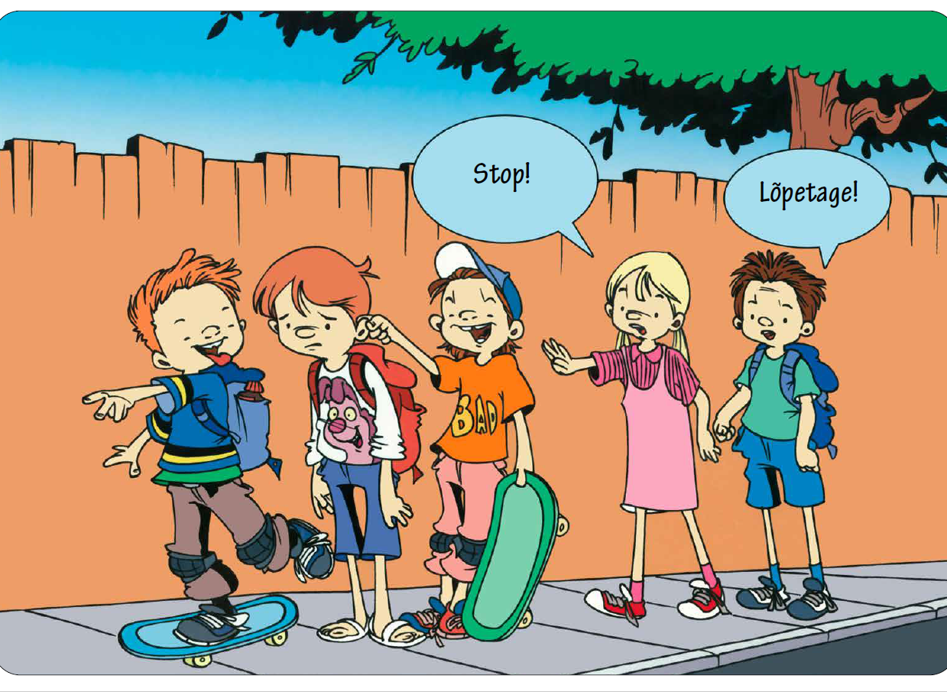
“Kiusamisest vabaks!” pöörab erilist tähelepanu kiusamise ennetamisel passiivsete pealtvaatajate rollile
Kiusamine saab toimuda siis, kui pealtvaatajad selle otseselt või kaudselt heaks kiidavad ja sellele ei reageeri.
Kui keegi sekkub kiusamisolukorda ja astub ohvri kaitseks välja, lõpeb kiusamine enamikel juhtudel kümne sekundi jooksul.
Allikas: www.bullying.org
SOOVITUS, MIDA ANDA ÕPILASTELE:
Kui sekkumine on ohtlik või ei julge seda teha, siis räägi
täiskasvanule, kuni olukord paraneb.

Slide 14
ÜLEVAADE PROGRAMMIST
“KIUSAMISEST VABAKS!”

Slide 15
Millised on Teie senised teadmised programmist “Kiusamisest vabaks!”?

Slide 16
Aastal 2017 loodi Haridus- ja Teadusministeeriumi eestvedamisel Kiusamisvaba Haridustee koalitsioon, kuhu kuuluvad:
Lastekaitse Liit
Haridusprogramm
“Kiusamisest vabaks!”
kiusamisestvabaks.ee
Tervise Arengu Instituut
Käitumisoskuste mäng VEPA
vepa.ee
SA Kiusamisvaba Kool
Programm
Kiusamisvaba Kool (KiVa) kiusamisvaba.ee
Tartu Ülikooli eetikakeskus Väärtuskasvatusprogramm eetikakeskus.ut.ee
Eesti Õpilasesinduste Liit
Projekt
Salliv kool
sallivkool.ee
Noorteühing TORE
Mentorlusprogramm
www.tore.ee
MTÜ Vaikuseminutid
Programm
Vaikuseminutid
vaikuseminutid.ee

Slide 17
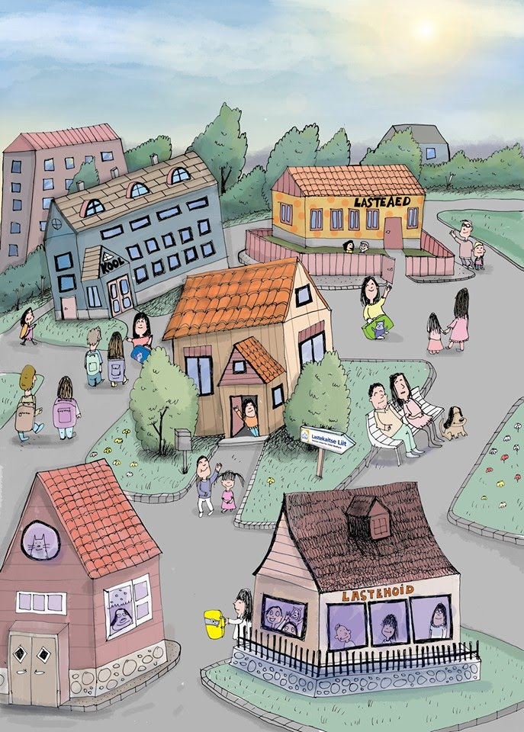
Programm „Kiusamisest vabaks!” toetab sujuvat üleminekut
SÕIMEDEST LASTEAEDA KOOLI Programmiga on liitunud ca 80% lasteaedu ja 30% koole.

Slide 18
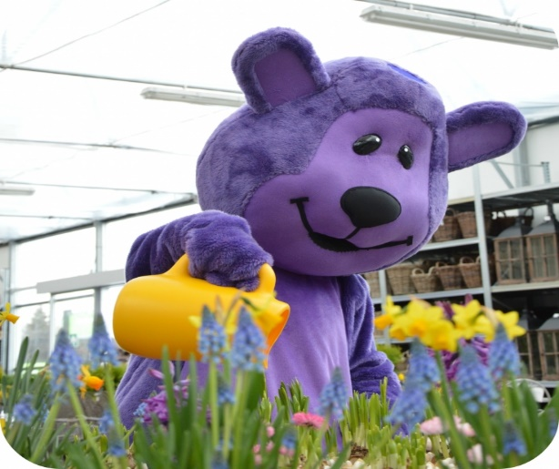
Programmi eesmärk on kaaslasi toetava ja tunnustava õhkkonna kujundamine, mille abil luuakse lastegruppides kiusamist ennetav käitumiskultuur, kus suhtutakse üksteisesse sallivalt ja austavalt, kus hoolitakse ning vajadusel ollakse julged, sekkutakse ja kaitstakse kaaslast.
Programmi eestvedaja Eestis on MTÜ Lastekaitse Liit (alates 2010. a lasteaedades; alates 2013. a koolides; alates 2018. a sõimerühmades ja lapsehoidudes).
Programm töötati välja Taani Roskilde ülikooli teadlaste poolt (2007) ning on kooskõlas Eesti põhikooli riikliku õppekava alusväärtuste ja üldpädevuste kujundamise põhimõtetega.

Slide 19
Metoodika uuringud Taanis
Taani metoodika uuringud, mis viidi läbi Taani Lastekaitse Liidu (Save the Children Denmark), Roskilde ülikooli ja teadlaste poolt viie aasta jooksul (2007-2011), näitavad:
53% küsitletud õpetajatest ja teistest spetsialistidest toob esile, et lapsed suudavad ise kiusamisolukorda kõige paremini lahendada;
58% toob esile, et lapsed on muutunud üksteise suhtes hoolivamaks. Lapsed julgevad sekkuda, kui näevad kedagi ebaõiglaselt tegutsemas;
60% programmis osalenutest toob esile, et lapsed on muutunud abivalmimaks üksteise vastu.
Roskilde Ülikooli teadlaste ja uuringufirma Wilke, 2011

Slide 20
Metoodika uuringud Eestis
"Kiusamisest vabaks!" metoodika kaheaastase efektiivsusuuringu tulemused lasteaedades ja koolides näitavad:
“Kiusamise probleem on metoodika järjepideva rakendamise järel kahanenud - nii õpetajate, lapsevanemate kui õpilaste vaatenurgast. Eriti avaldub see verbaalse kiusamise ja kaaslaste ignoreerimise vähenemises”.
“Lasteaiarühmades ja kooliklassides, kus õpetajad rakendavad metoodika elemente igapäevaselt, kasutavad lapsed aktiivsemalt tundeid ja suhtlemist kirjeldavat sõnavara. Laiem verbaalne repertuaar annab omakorda võimaluse probleemolukordi ennetada ja neisse tasakaalukalt sekkuda”.
Teostaja: Psience OÜ, Eesti uuring 2015-2016

Slide 21
OOTUS VANEMATELE: programmi põhiväärtusi rakendatakse ka kodus ja suheldes teiste vanematega
Kiusamise ennetustöö vundament on väärtused
SALLIVUS Arvestame üksteise erinevustega ja
kohtleme teineteist võrdsetena.
AUSTUS Arvestame kaaslastega ja oleme oma
viisaka käitumisega teineteisele eeskujuks.
HOOLIVUS Näitame kaaslaste suhtes üles huvi ja
abivalmidust.
JULGUS Jääme endale kindlaks ja kaitseme üksteist
ebaõigluse eest.
Kõik ei saa olla klassis parimad sõbrad, kuid kõik saavad ja peavad olema head kaaslased ehk käituma neljast põhiväärtusest lähtuvalt.

Slide 22
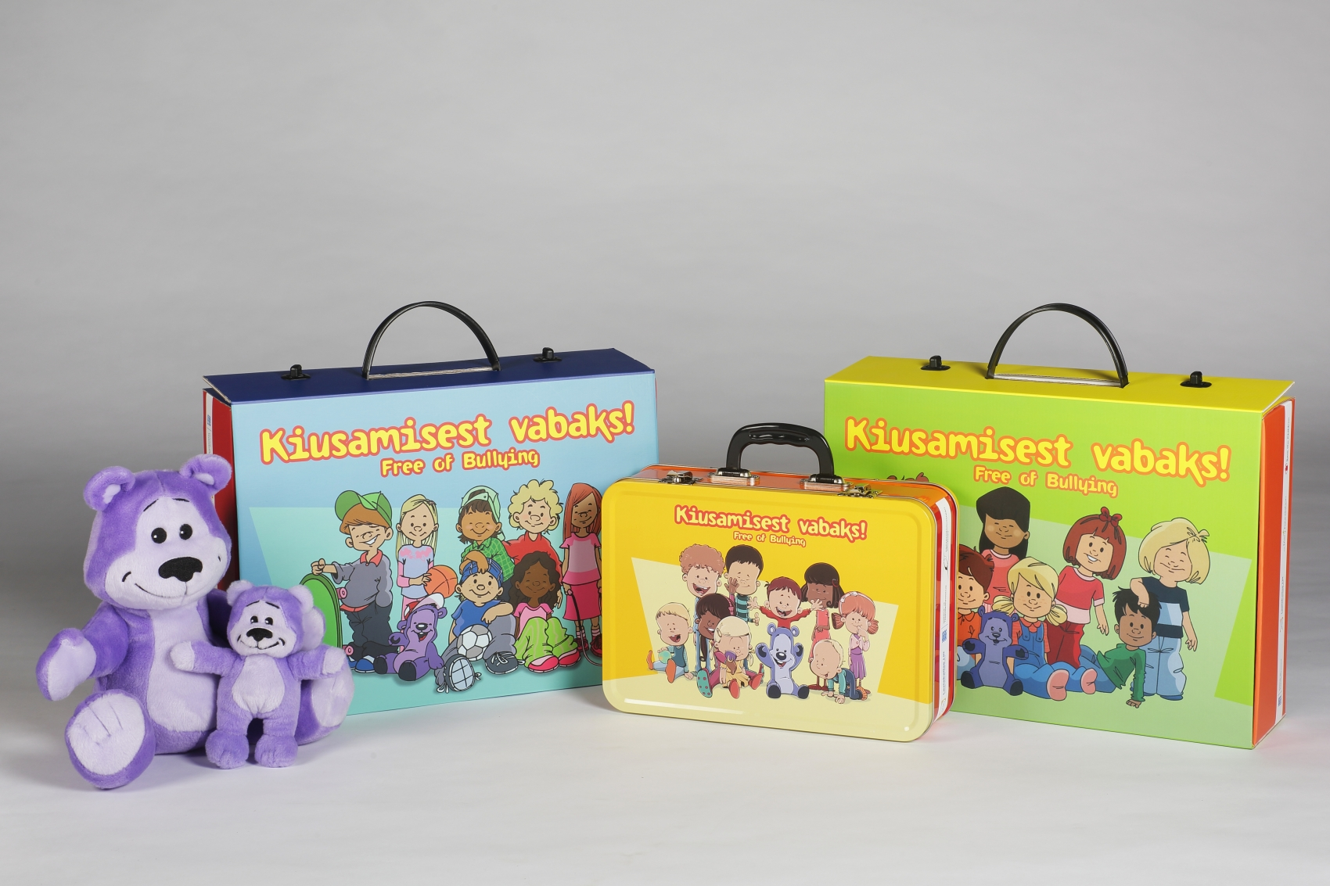
ÕPPIMINE MÄNGU KAUDU
Laste hulgas on hea õhkkonna loomiseks välja töötatud sotsiaalsed käitumismudelid, mille edastamise metoodika koondub
vanusepõhisesse “Kiusamisest vabaks!” metoodilise kohvrisse
Sinine kohver – koolides
Roheline kohver - lasteaedades
Oranž kohver - 0-3-aastaste laste rühmades

Slide 23
Programmi sümbol
Nimetus - Sõber Karu.
Lilla värvitoon - turvalisuse ja sallivuse värv.
Rahvusvahelise kiusamisvastase päeva värv.
Õpetaja õppevahend, iga lapse sõber.
Hea kaaslane hea kaaslase mõiste ning programmi põhiväärtuste meenutaja.
Suur Sõber Karu on kaasatud kõikidesse programmi tegevustesse.

Slide 24
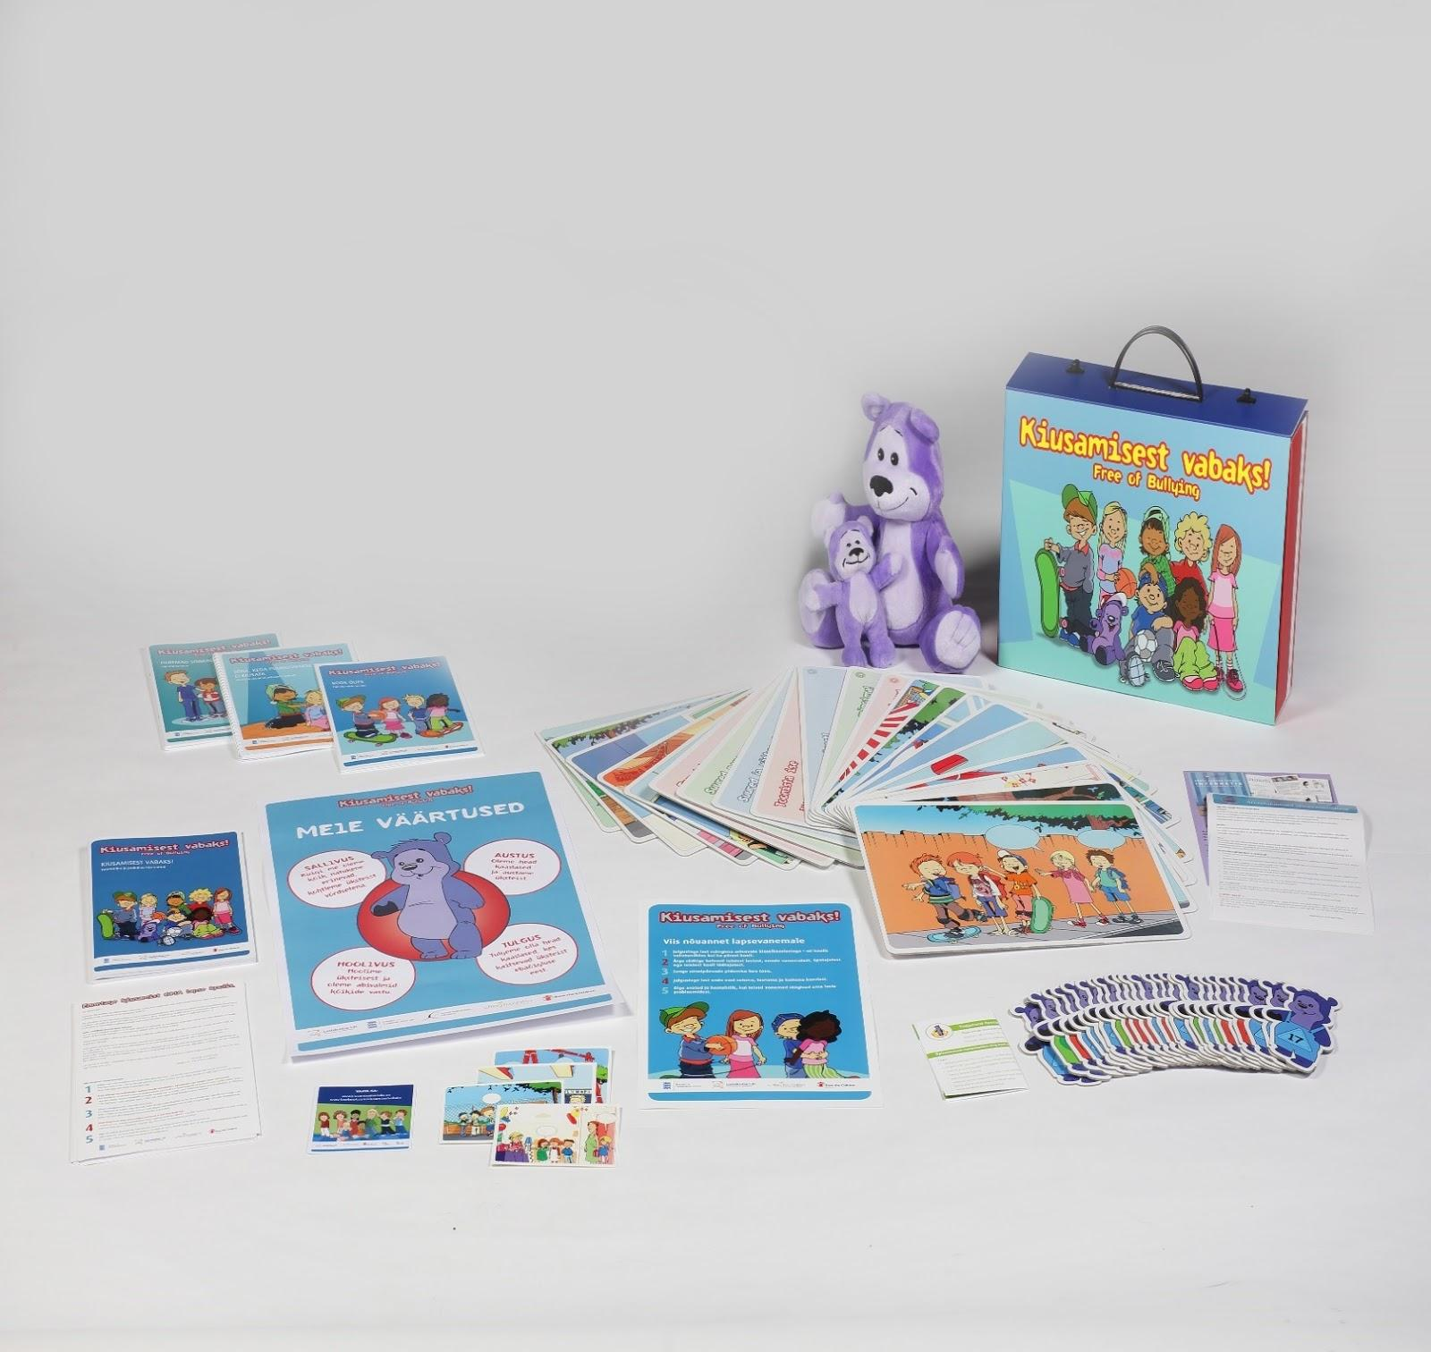
Programmi „Kiusamisest vabaks!”
kooli metoodiline materjal
Suur (29 cm) pehme Sõber Karu õpetajale
Klassi valikul väikesed Sõber Karud õpilastele
Raamat „Kiusamisest vabaks! teoreetiline ja
praktiline käsiraamat“
Raamat „Koos õues. Õuetegevuste raamat“
Raamat „Paremad sõbrad. Sõprusprogramm“
Raamat „Seda, keda puudutatakse, ei kiusata“
Vestluskaardid 21 tk + 5 tk (ainult digitaalselt)
Plakatid „Meie väärtused“ (täidetud ja täidetav)
Plakat „Viis nõuannet lapsevanemale“
Kirjad lapsevanematele
Arutelukaardid õpetajatele ja lastevanematele
Teemapostkaardid
Õppemäng „Sõber Karu“

Slide 25
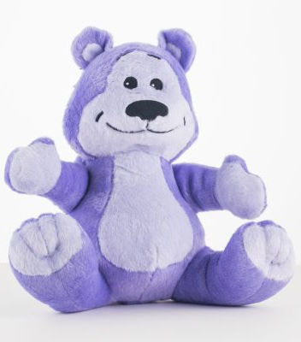
Suur Sõber Karu perede külastaja ning ühendajana
Suur Sõber Karu käib nädalavahetustel kodudes graafiku alusel.
Esimene näidississekanne albumisse õpetajalt.
Lugege koos perega albumist lapse klassikaaslaste perede kohta. Tutvuge erinevate perede ning nende tegemistega.
Tehke perega koos albumisse jutukesi enda nädalavahetusest ning lisage joonistusi/fotosid (fookuses väärtused, mitte materiaalsed eelised).
Klassis saab laps tutvustada albumi abil enda peret ja tunda uhkust oma pere üle.
Näide 1. Kirjutage lapsega eelnevalt arutades, mis teeb tema perele kõige rohkem rõõmu. Lisage joonistusi või fotosid.
Näide 2. Kirjutage lapsega eelnevalt arutledes, millised toredaid tegevusi tehti nädalavahetusel koos perega.
Lisage joonistusi või fotosid.

Slide 26
PROGRAMMI VÄÄRTUSTE JA PÕHIMÕTETE
JUURUTAMINE HARIDUSASUTUSES KOOSTÖÖS LASTEVANEMATEGA

Slide 27
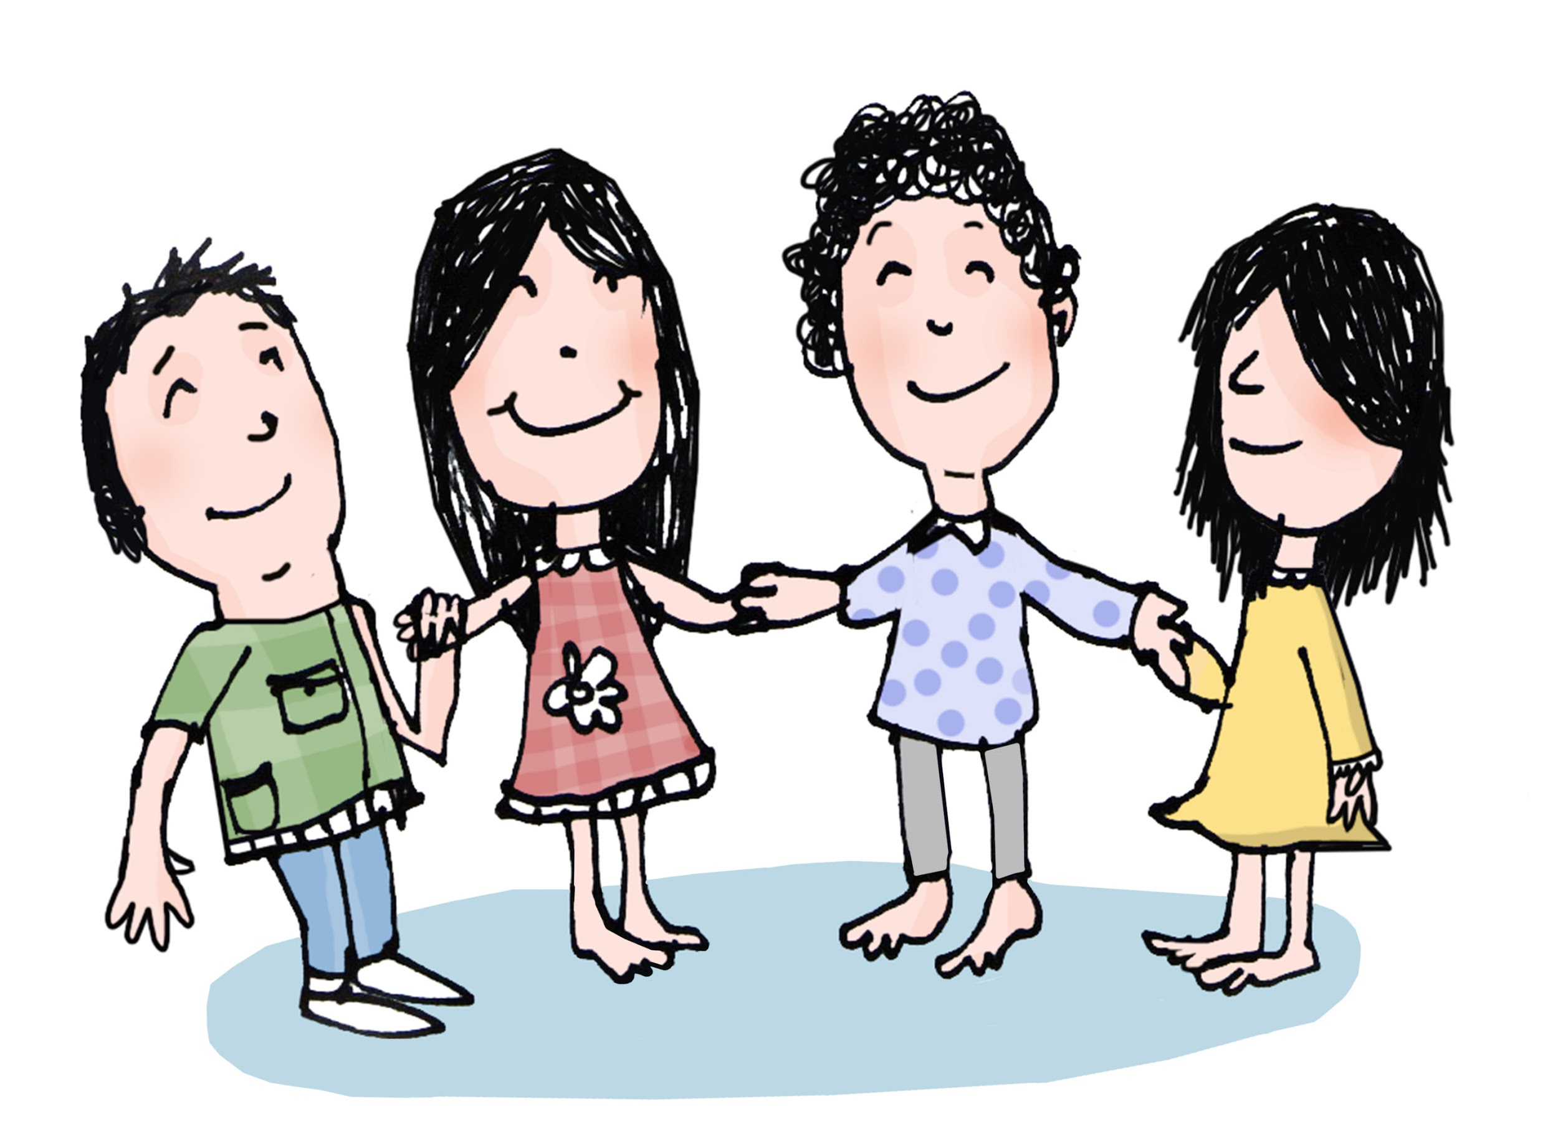
„Kiusamisest vabaks!“ programmi väärtuste juurutamine haridusasutuses
Lastega töötavad professionaalid ehk kogu asutuse personal. Neid innustatakse ja juhendatakse sallivust suurendavate sotsiaalsete käitumismudelite rajamisel. Kõik töötajad on eeskujudeks.
Lapsevanemad, keda innustatakse programmi tegevusi toetama ja muudetakse otseste ettepanekutega nende tegevuste eest vastutavaks.
Lapsed, keda kaasatakse kogu lastekollektiivi. Erilist tähelepanu pööratakse passiivsetele pealtvaatajatele, kes moodustavad tähtsa osa tõrjumismudelitest.

Slide 28
OOTUS VANEMATELE: programmi põhiväärtusi rakendatakse ka kodus ja suheldes teiste vanematega
Kiusamise ennetustöö vundament on väärtused
SALLIVUS Arvestame üksteise erinevustega ja
kohtleme teineteist võrdsetena.
AUSTUS Arvestame kaaslastega ja oleme oma
viisaka käitumisega teineteisele eeskujuks.
HOOLIVUS Näitame kaaslaste suhtes üles huvi ja
abivalmidust.
JULGUS Jääme endale kindlaks ja kaitseme üksteist
ebaõigluse eest.
Kõik ei saa olla klassis parimad sõbrad, kuid kõik saavad ja peavad olema head kaaslased ehk käituma neljast põhiväärtusest lähtuvalt.

Slide 29
Harjutus lastevanematele:
väärtuste tutvustamine “Vanem kui eeskuju”
(vanemad täidavad tühje plakateid rühmades) Olen hooliv lapsevanem, sest ma .... Olen salliv lapsevanem, sest ma .... Olen austav lapsevanem, sest ma .... Olen julge lapsevanem, sest ma .... Täidetud plakat jääb klassi õpilastele uurimiseks ja täiendamiseks.

Slide 30
„Seda, keda puudutatakse, ei kiusata“ -
hea puudutuse õpetamise metoodika
Metoodika kohaselt kuulatakse õpetaja poolt loetud või jutustatud lugu ning samal ajal joonistatakse sama lugu kaaslase seljale.
Hea puudutuse käigus vallandub õnnehormoon oksütotsiin, mis muudab inimesi teineteisega lähedasemaks. Oluline: loa küsimine, soovi aksepteerimine, tänamine.
Metoodika kasutamine eesmärgid:
Õpilased on klassiruumis lähedasemad ja omavahel heades suhetes.
Õpilane teab, mis vahe on heal puudutusel (pai, kallistus jne) ja halval puudustusel (löömine, näpistamine jne).
Õpilane julgeb enda soove välja öelda (keeldumine, nõustumine) ning teab, et tema ning kaaslase soovi tuleb austada.
Õpilane tunneb end koolipäeva jooksul lõõgastunult.

Slide 31
Proovime ka!
Leidke paariline - küsige nõusolekut tema seljale joonistamiseks.
Raamat “Seda, keda puudutatakse ei kiusata”
Lugu “SÕBER KARU TULEB MEIE JUURDE EESTISSE”

Slide 37
Tänage joonistuse eest, küsige luba
ning vahetage rollid.
Lugu jätkub.
Raamat “Seda, keda puudutatakse, ei kiusata”
Lugu “SÕBER KARU TULEB MEIE JUURDE EESTISSE”

Slide 43
Arutelu
Kas Teie lastele meeldiks see harjutus? Põhjendage oma arvamust.
Kas saate lastega ka kodus sellist harjutust teha?
(Joonistused, luuletused, laulud, ilmateade, arvutamine, tähed.)

Slide 44
PROGRAMMI “KIUSAMISEST VABAKS!” VIIS NÕUANNET LAPSEVANEMATELE

Slide 45
Esimene variant: tutvustada ja arutada vanematega “Kiusamisest vabaks!” nõuandeid plakati põhjal.
Viis nõuannet lapsevanematele
Harjutus
Lapsevanemad jaotatakse viide rühma.
Iga rühm saab endale loosi teel ühe nõuande.
Vanemate ülesanne on arutada antud nõuande üle: mida nemad sellest arvavad,
kuidas nad seda juba täidavad,
mida saaks selles vallas koolis veel paremaks teha.
Peale rühmatöö tegemist saab ühiselt suures ringis vestelda,
kas antud nõuannetele on vaja midagi juurde lisada.

Slide 46
Teine variant:
tutvustada nõuandeid vestluskaartide, arutelukaartide ja teiste “Kiusamisest vabaks!” metoodiliste vahendite kaudu
Viis nõuannet lapsevanematele
(vt järgmisi slaide)

Slide 47
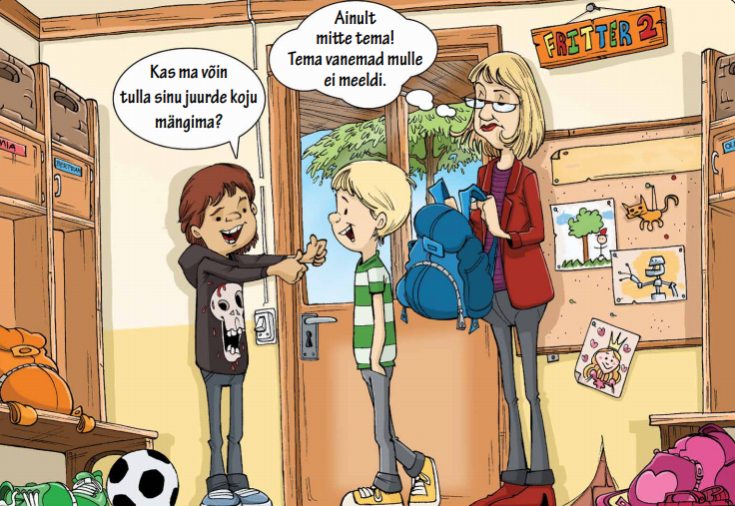
„Kiusamisest vabaks!“ vestluskaardid lastevanematele Kaart nr. 25 „Mäng uute sõpradega“
Harjutus
Lapsevanemad arutavad rühmades küsimusi, mis on vestluskaardi tagumisel küljel.
Peale küsimustele vastamist
arutelu:
“Kuidas saavad vanemad oma lapsi toetada erinevate mängukaaslaste leidmisel?
Kuidas saavad lapsevanemad lapsi aidata heade mänguaja kokkulepete tegemisel?”

Slide 49
Esimene “Kiusamisest vabaks!” nõuanne:
“Julgustage last mängima erinevate klassikaaslastega - nii koolis vahetundides kui ka pärast kooli.”
Teie laps õpib sellest, kui ta mängib paljude erinevate lastega. Samas aitate te sellega tagada, et kõiki lapsi kutsutakse mängu ning neile tagatakse koht lastekollektiivis.

Slide 50
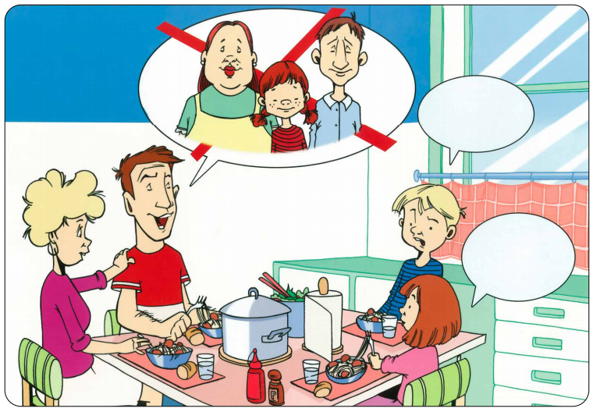
„Kiusamisest vabaks!“ vestluskaardid lastevanematele Kaart nr. 20 „Perekond söögilaua ääres“
Harjutus
Kaks minutit iseseisvaks mõtlemiseks:
„Kuidas ma räägin teistest lapsevanematest, lastest ja õpetajatest?
„Kuidas ma räägin lapsevanematega, lastega ja õpetajatega?”
Peale iseseisvat tööd arutlege rühmades küsimusi, mis on vestluskaarti tagumisel küljel.

Slide 52
Teine “Kiusamisest vabaks!” nõuanne:
“Ärge rääkige halvasti teistest lastest, nende vanematest, õpetajatest ega teistest kooli töötajatest.”
Ebameeldivad sõnad teiste laste ja täiskasvanute aadressil arenevad kergesti vastumeelsuseks nende suhtes. Julgustage last olema hoopis heatahtlik ja kõigile avatud. Kas ta ütlete „tere” kõikidele lapse klassikaaslastele ja täiskasvanuile last kooli tuues või talle vastu tulles? Kas teate lapse kõigi klassikaaslaste nimesid?

Slide 53
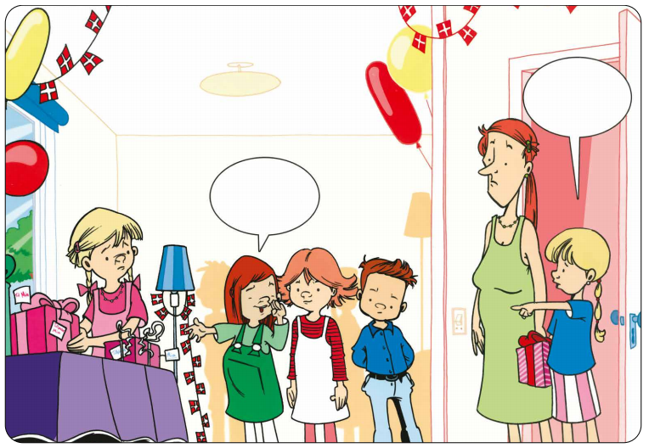
„Kiusamisest vabaks!“ arutelu ja kokkulepete sõlmimine
Arutelu ning kokkuleppe sõlmimine:
Kuidas valime, keda kutsume sünnipäevale?
Kuidas jagame kätte sünnipäevakutsed?
Kuidas tähistame klassis sünnipäevasid?
Kuidas teavitame sünnipäeval osalemisest/mitteosalemisest?
Kuidas jagame muljed peale sünnipäeva?

Slide 54
Kolmas “Kiusamisest vabaks!” nõuanne:
“Looge sünnipäevade pidamise hea tava. ”
Sünnipäevad on lastele väga tähtsad. Seda nii sünnipäevalapsele kui ka tema külalistele. Lapsele teeb haiget, kui teda ei kutsuta sünnipäevale. Samuti teeb haiget, kui sünnipäevale ei tule ühtegi külalist ja ei teata mitteosalemisest.

Slide 55
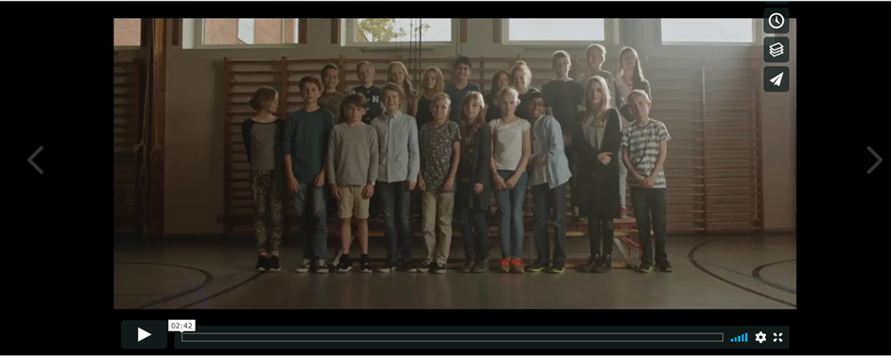
Vaadake koos lapsevanematega programmi “Kiusamisest vabaks!” video “Stopp!”: https://vimeo.com/121450618

Slide 56
Harjutus - arutelu:
lapsevanemad moodustavad Sõber Karu õppemängu abil rühmad ning nimetavad kõik rühmas ühe viisi, kas ja kuidas nad õpetavad oma lapsele julgust kaitsta kaaslasi ebaõiglase eest
(kui kaaslast ei võeta mängu, kui kaaslase asjad võetakse omavoliliselt ära, kui ähvardatakse, lükatakse jne).
Harjutuse ajal pidage meeles fakti, et kiusamine saab toimuda siis, kui pealtvaatajad selle otseselt või kaudselt heaks kiidavad ja toimuvale ei reageeri!

Slide 57
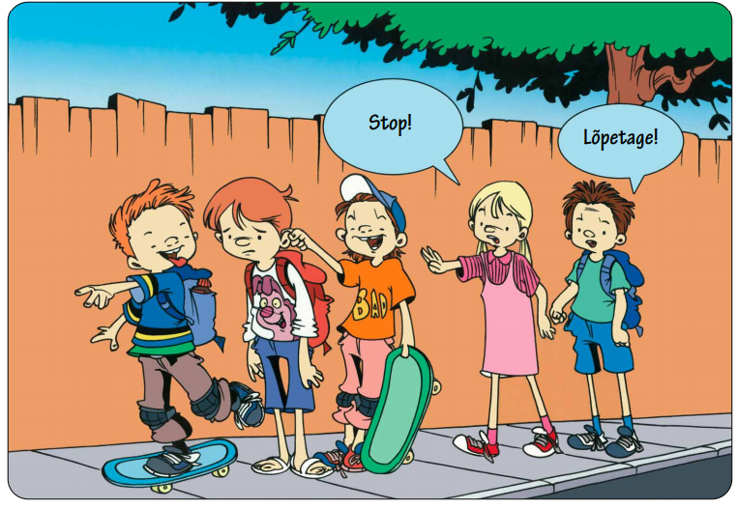
Neljas “Kiusamisest vabaks!” nõuanne:
“Julgustage last enda eest seisma, toetama ja kaitsma kaaslasi.”
Lapsed, kes on jäänud lasterühmast välja, vajavad kaaslase abikätt ja kutset. Lapsed, kes julgevad enda eest seista ja oskavad teisi aidata, lohutada ning kaitsta, kasvavad ise seesmiselt ja väliselt.

Slide 58
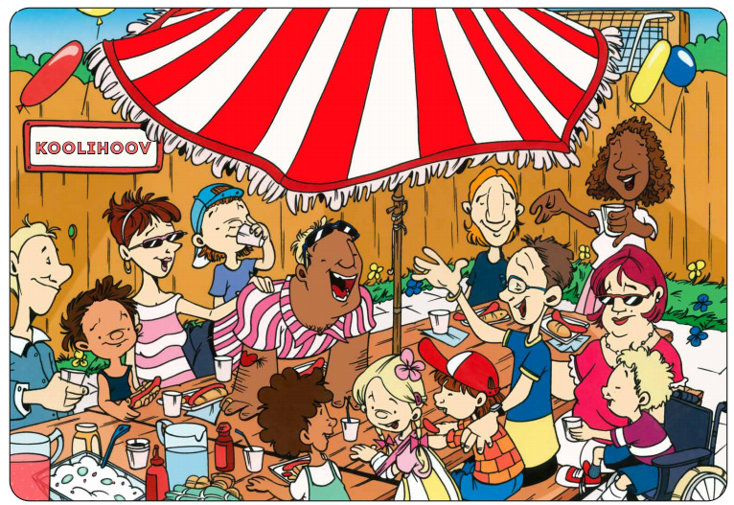
„Kiusamisest vabaks!“ vestluskaardid lastevanematele Kaart nr. 19 „Klassi suvealguse pidu“
Harjutus
Lapsevanemad arutavad rühmades küsimusi, mis on vestluskaardi tagumisel küljel.
Peale küsimustele vastamist mõelge üheskoos, milline võiks olla Teie klassi järgmine ühisüritus koos vanematega ning kuidas seda korraldada nii, et osaleksid kõik.

Slide 60
Viies “Kiusamisest vabaks!” nõuanne:
“Olge avatud ja heatahtlik, kui teised vanemad räägivad oma laste probleemidest.”
Lapsevanemal on valus teistele rääkida, et tema lapsel on koolis raske ning tal on vaja mängukaaslasi ja sõpru. Seda on kergem teha, kui teiste vanematega on olnud ühiseid kokkupuuteid ning nad kuulavad sind siira huviga.

Slide 61
PROGRAMMI “KIUSAMISEST VABAKS!” ARUTELUKAARDID LASTEVANEMATELE

Slide 62
“Kiusamisest vabaks!” arutelukaardid lastevanematele
Kasutamise reeglid
Jagage osalejad 3–4-liikmelistesse rühmadesse. Ühe lapse vanemad võiksid kuuluda eri rühmadesse.
Segage arutelukaardid läbi ja asetage lauale seljaga ülespoole. Rühmaliikmed võtavad kordamööda ühe kaardi.
Üks osaleja võtab kaardi. Ta loeb teema läbi, mõtleb veidi ja esitab oma esmase arvamuse olukorra lahendamise kohta.
Seejärel ulatab ta kaardi rühma järgmisele liikmele, kes avaldab samuti oma arvamuse kaardi sisu kohta. Seda jätkatakse, kuni igaüks on oma arvamuse välja öelnud.
Küsimusi võib esitada ja teemat ühiselt arutada alles pärast seda, kui igaüks on oma arvamuse avaldanud. Jälgige, et vestluse toon oleks probleemi lahendamisele orienteeritud, teisi austav ning et igaühe arvamust kuulataks.

Slide 63
Rohkem arutelukaarte
“Kiusamisest vabaks!” kohvris.
Notes:
Laske vanematel arutleda iga teema üle ja pidage meeles, et pole olemas üht ja ainuõiget lahendust. Seega ei pea lastevanemad lahendusi otsides jõudma absoluutsele üksmeelele. Pigem peavad nad mõistma, et olukordade lahendamiseks on mitu võimalikku viisi.

Slide 64
PIGEM KAHJULIK NÕUANNE - kui kiusamine juba toimub:
„Hoian saladuses, mida sa kiusamisest rääkisid“ - see lause teeb sekkumise võimatuks.
KASULIK NÕUANNE
„Lepin sinuga kokku, et ei võta mitte midagi ette ilma sinuga eelnevalt arutamata“.
Notes:
Merit

Slide 65
PIGEM KAHJULIK NÕUANNE - kui kiusamine juba toimub:
„Saad tugevamaks, kasvata iseloomu“ - lapsele võib tunduda, et ta jäeti üksinda silm silma vastu oma probleemiga ja see kahandab tema usaldust teiste vastu. Tugevamaks laps ka ei saa, kuna kiusamisel on pikaajalised halvad tagajärjed.
KASULIK NÕUANNE
Kiida last, et ta julges Sulle kiusamisest rääkida ning toeta teda sõnadega: „Sa ei ole kiusamises süüdi. Kiusamisest rääkimine ei ole kaebamine, vaid oma õiguste eest seismine“. Luba lapsele: „Selle probleemiga tegeletakse – kiusamine on lubamatu“.
Soovitus õpetajale: tegeleda terve klassiga; rääkida õpilastele kiusamise mõjust grupile. Eriline tähelepanu - passivsetele pealtvaatajatele. Hea, kui lapsed saavad ise pakkuda lahenduse, mida nad peavad/ei pea tegema järgmine kord, et selline olukord ei korduks.

Slide 66
PIGEM KAHJULIK NÕUANNE - kui kiusamine juba toimub:
„Õpi enese eest seisma“ – lapsele võib tunduda, et kogu vastutus olukorraga toimetulekuks on jäetud tema õlgadele. Kui ohver saaks ennast kaitsta, ei oleks kiusamist toimunud.
KASULIK NÕUANNE
„Väldi kohti, kus sa pead kiusajaga täiskasvanuteta olema.” “Proovi öelda kiusajale sirge seljaga selge sõnum „Lõpeta!””

Slide 67
PIGEM KAHJULIK NÕUANNE - kui kiusamine juba toimub
„Ära tee välja!“, „Sa ei pea ennast häirida laskma“ – lapsele võib see tunduda tema probleemi pisendamisena.
KASULIK NÕUANNE
Kuula ja lase lapsel rääkida. Peegelda lapse tundeid, nt: „Ma näen, et see teeb sulle haiget. Leiame koos lahenduse, et sa ei tunneks ennast halvasti.“

Slide 68
PIGEM KAHJULIK NÕUANNE - kui kiusamine juba toimub:
“Tee midagi ägedat ja kõik armastavad sind“, „Mine poksitrenni ja kõik kardavad“ tulenevad valest eeldusest, et kiusamine sõltub ohvri isiklikest omadustest, kuid see on vale. Kiusamine on grupi fenomen.
KASULIK NÕUANNE
„Sa ei pea endas midagi kiusamise pärast muutma, et teistele meeldida. Kui tunned kiusamise tõttu, et oled saamatu või ise süüdi, siis tea, et kiusaja just seda tahabki. Sind kiusates ta tunneb ennast tugeva ja tähtsana. Kiusaja on sageli ise ebakindel ja vajab abi“.
Soovitus õpetajale: anda selge sõnum tervele klassile, et kiusamine ei ole lubatud; ära sildista ohvrit ega kiusajat, rõhuta pealvaatajate rolli.

Slide 69
“KIUSAMISEST VABAKS!” MEESKOND SOOVITAB KASULIKKE MATERJALE ISESEISVAKS LUGEMISEKS

Slide 70
ROHKEM INFOT PROGRAMMI KOHTA
www.kiusamisestvabaks.ee

Slide 71
Soovitame jälgida Facebooki lehte “Kiusamisest vabaks”.

Slide 72
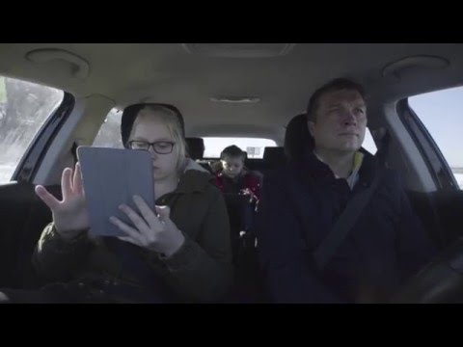
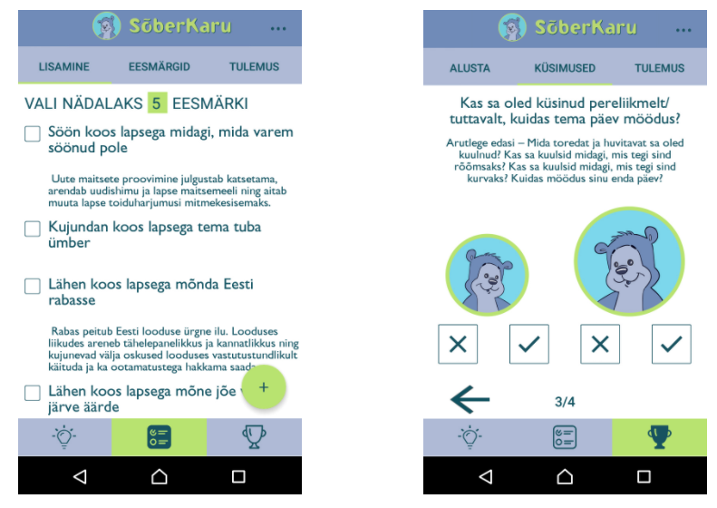
SÕBER KARU MOBIILIRAKENDUS LASTEVANEMATELE

Slide 73
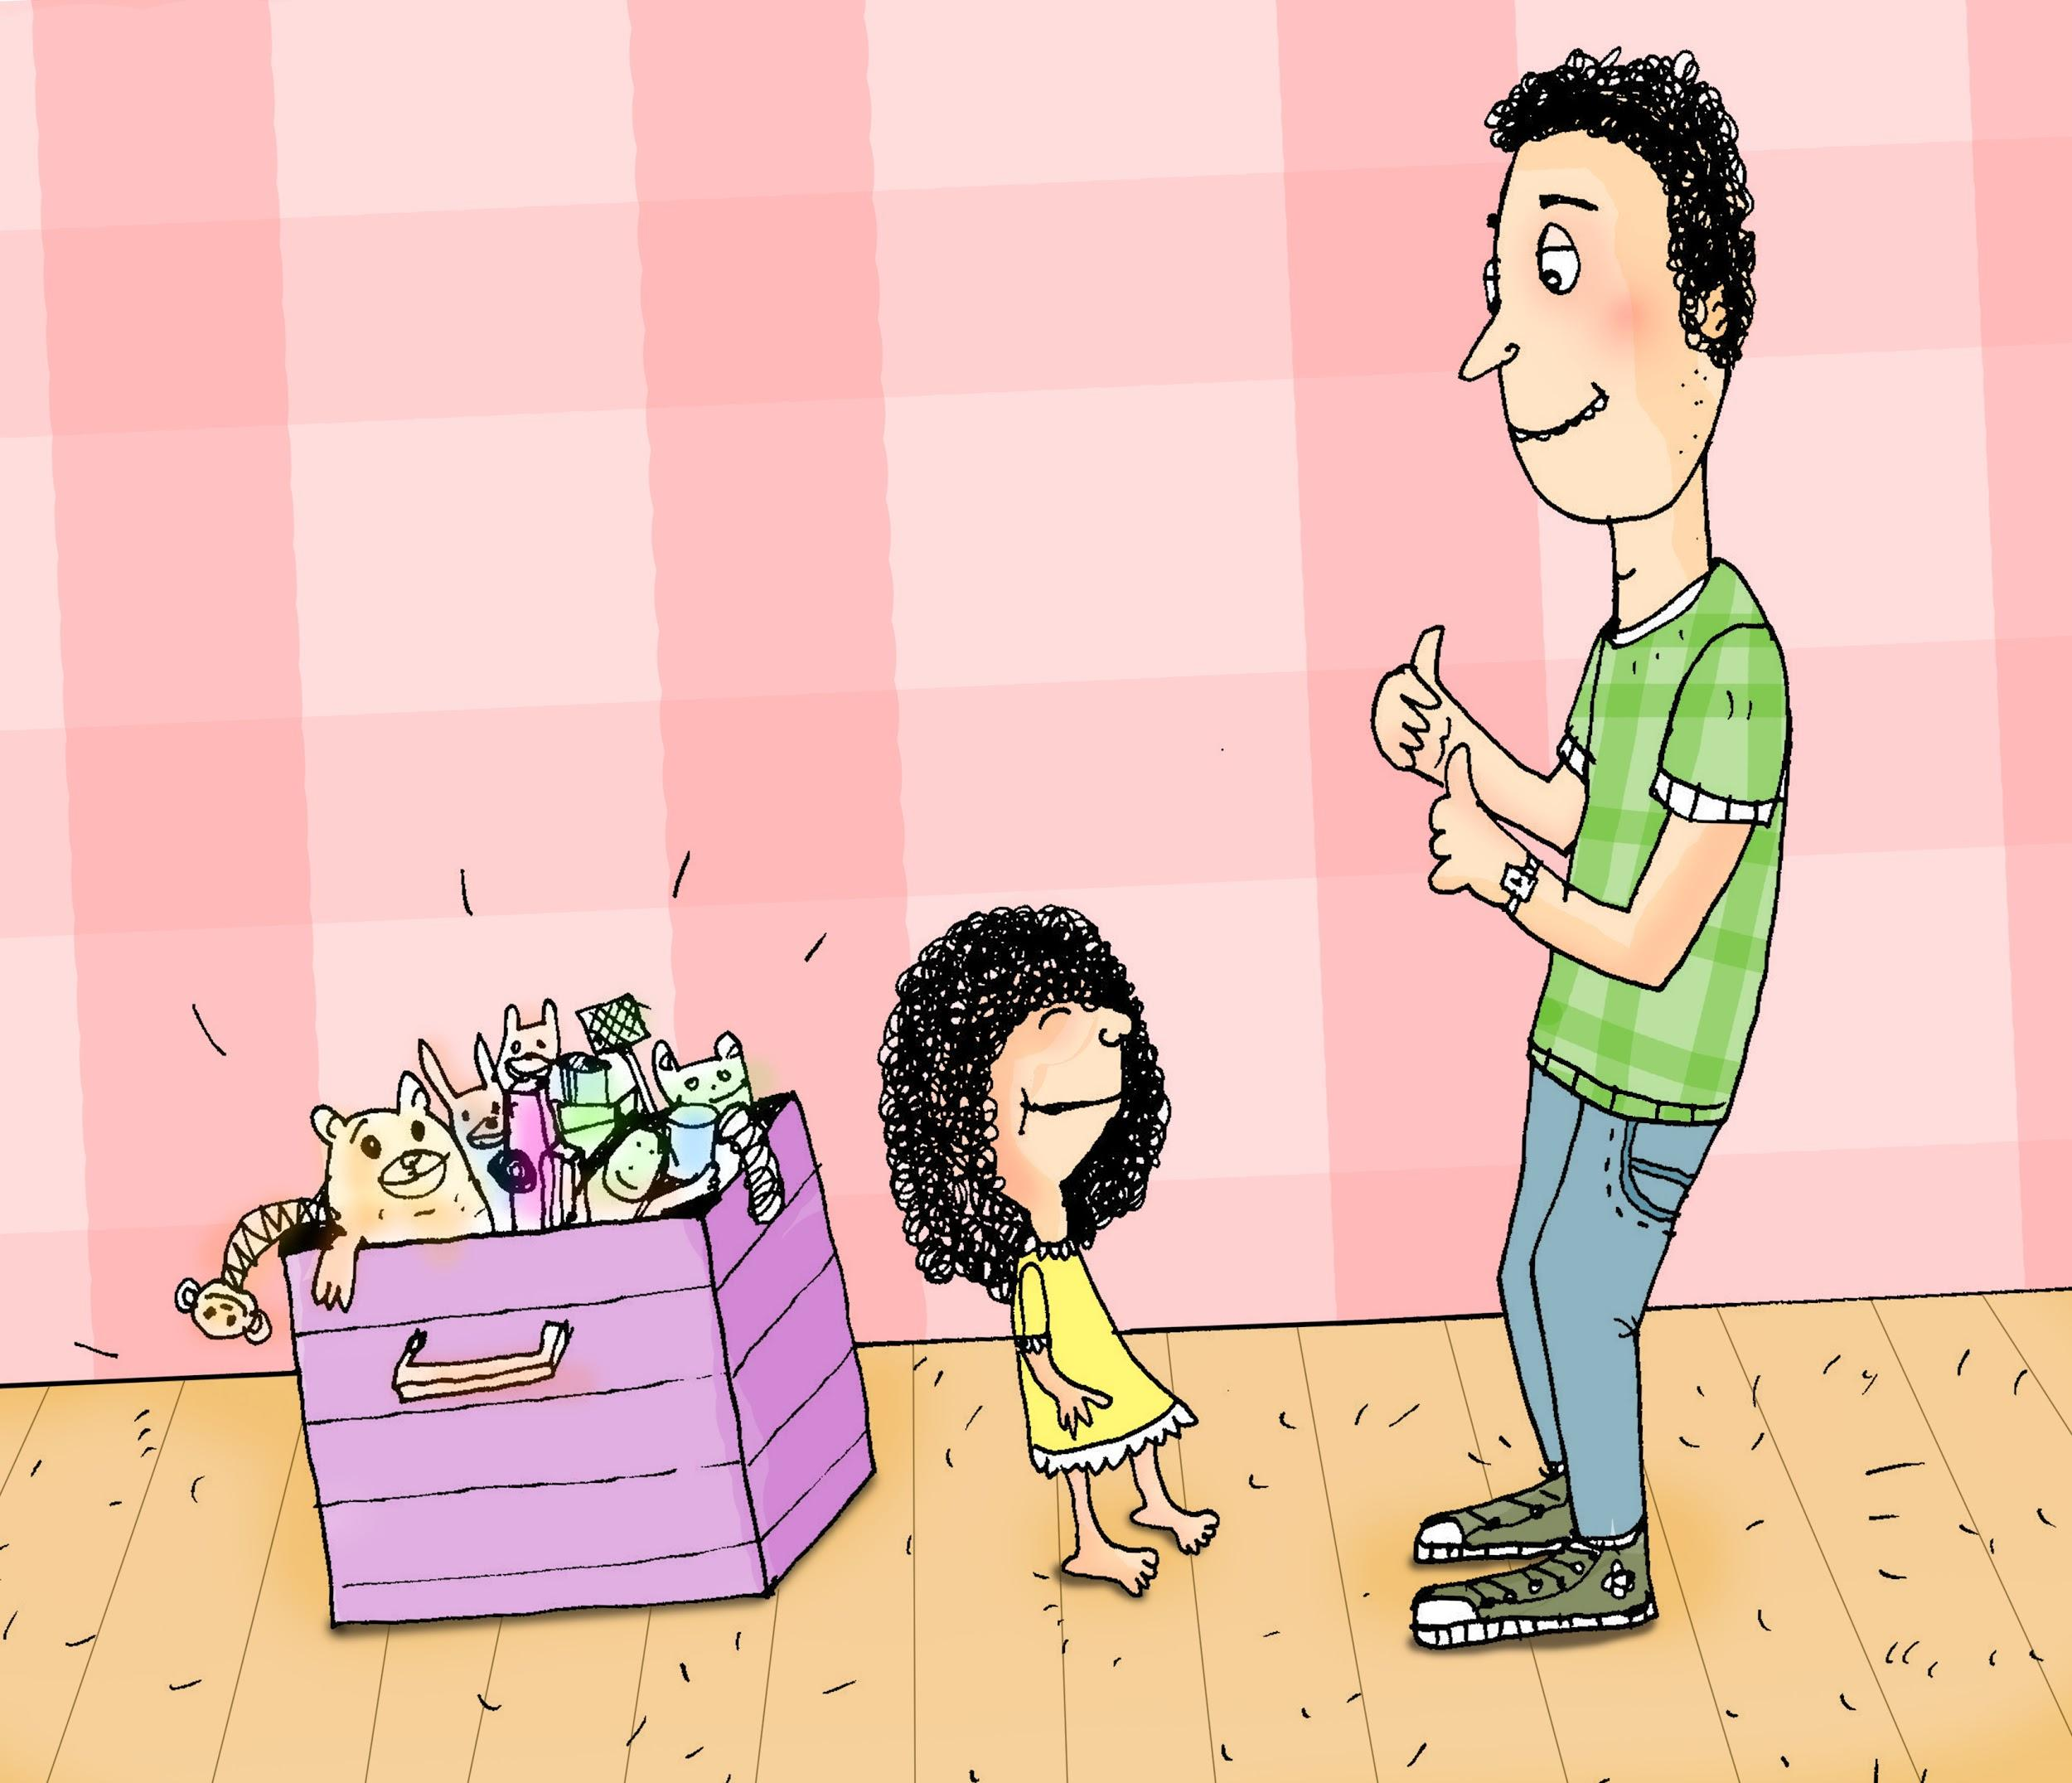
HEA MÄRKAMINE
Julgustage ja tunnustage last, kui ta on hooliv, salliv, julge ja austab teisi.
Nii kinnistuvad käitumismudelid.
Laps, keda toetatakse, julgustatakse ja kiidetakse, tunneb end väärtustatuna
ja see peegeldub ka tema käitumisest.
Miks, millal ja kuidas last kiita, loe siit.

Slide 74
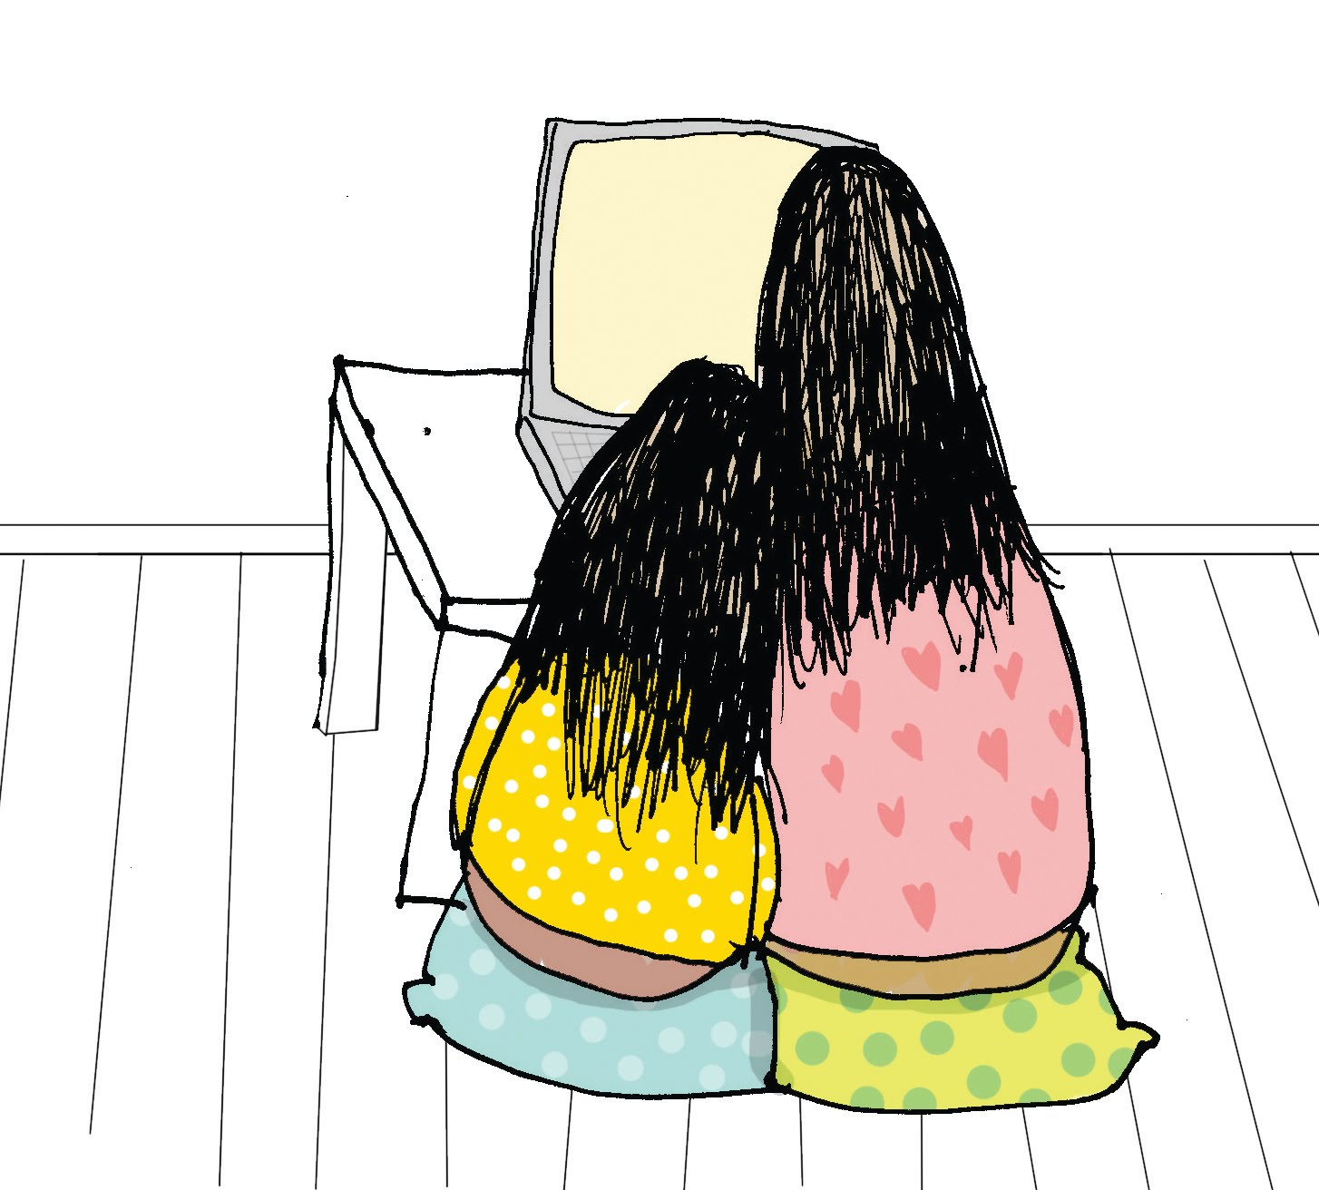
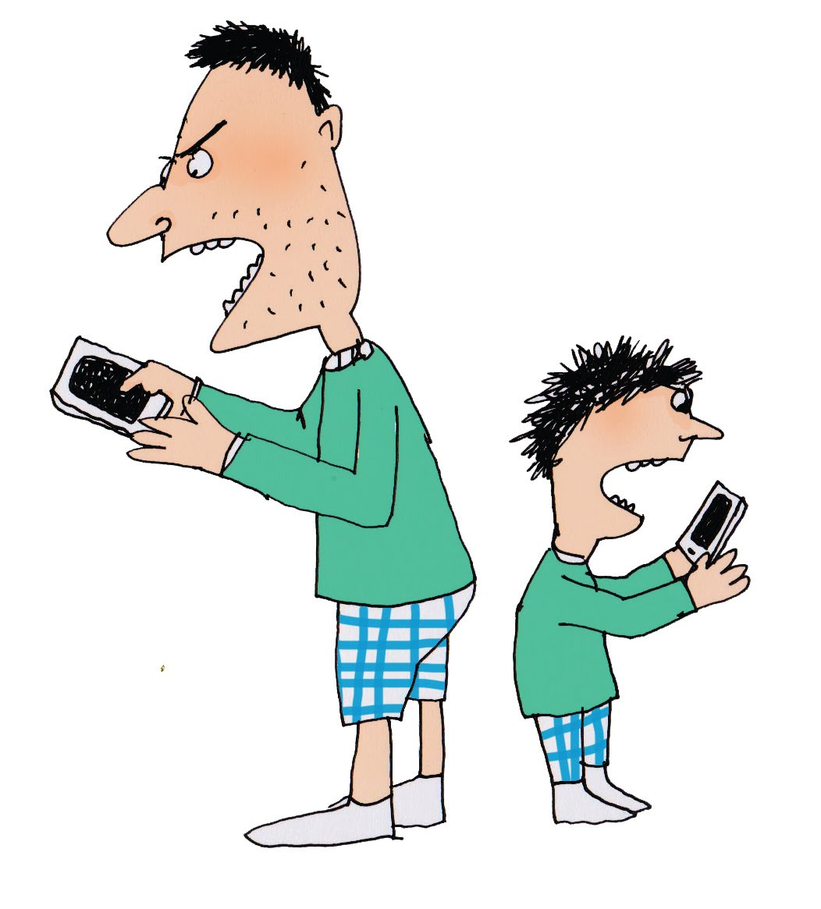
LAPSEVANEM ON EESKUJU
DIGIVAHENDITE KASUTAMISEL
Abimaterjal selle kohta, kuidas küberkiusamist ära tunda, ennetada ja lõpetada
ning selgitused digitaalse keskkonna ohtudest ja riskidest:
www.targaltinternetis.ee
www.suurimjulgus.ee

Slide 75
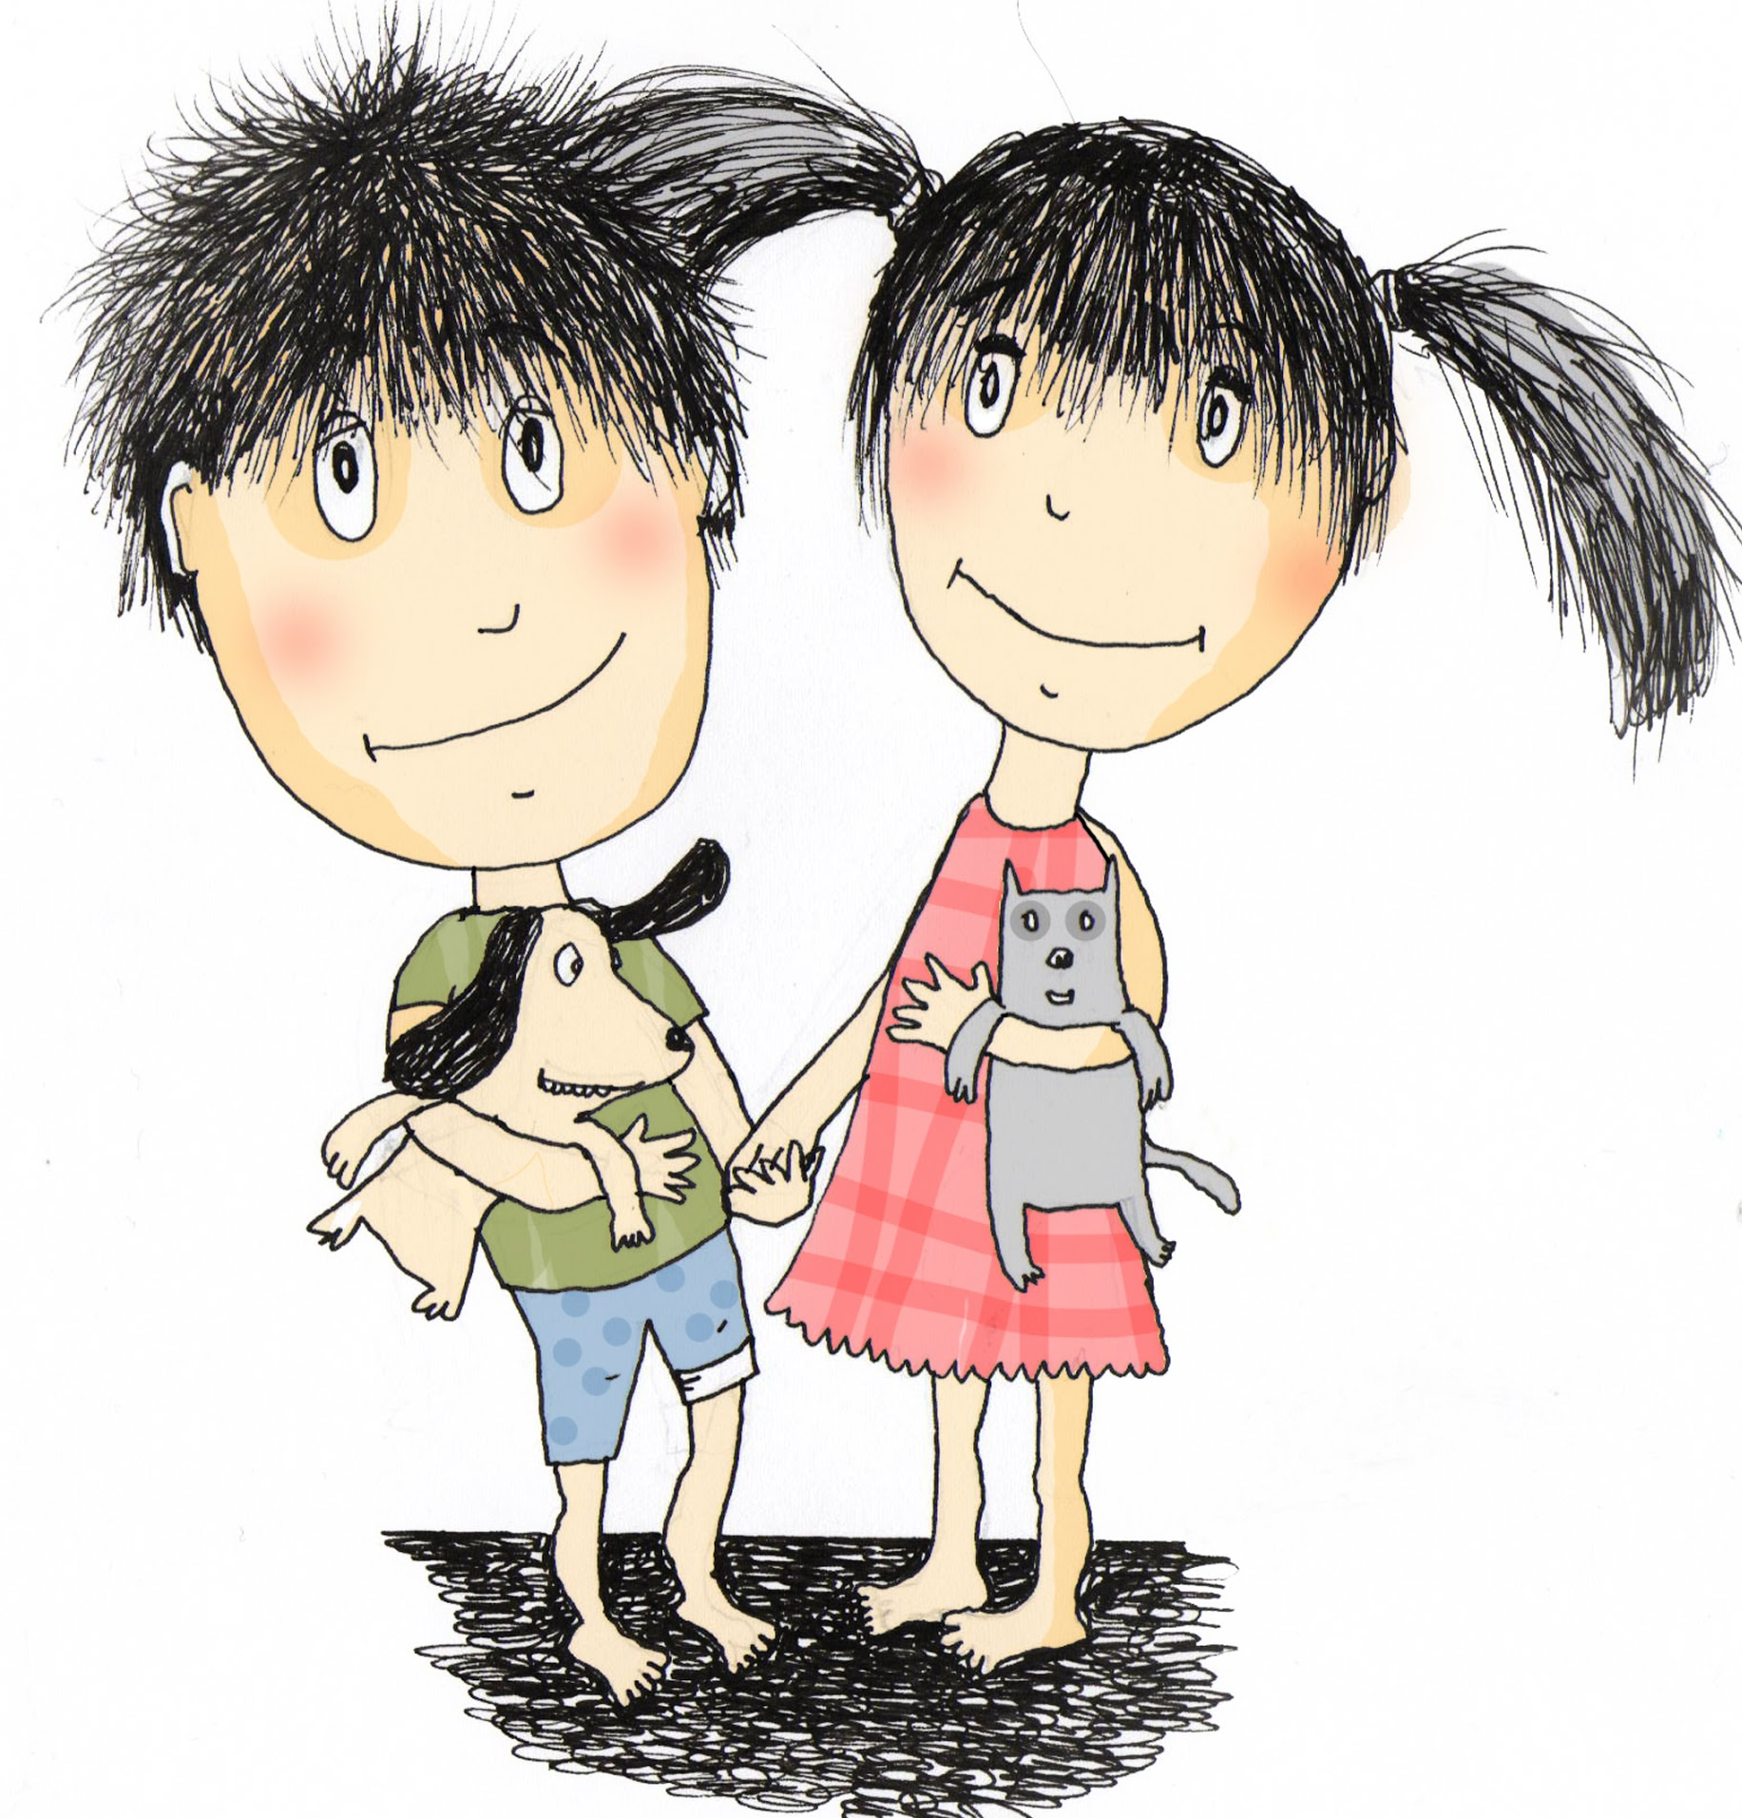
HALVASTI KÄITUV LAPS OTSIB SISIMAS TEIE ABI
Kui vanem ei oska last aidata, peab vanem leidma endale abi.
Ükski laps ei taha „halb laps” olla.
Mida halvemini laps käitub, seda suuremas hädas ta on – see ongi lapse viis abi paluda.
Laps peab oma tegude eest vastutama, aga täiskasvanute kohustus on tagada talle turvaline keskkond ja usalduslik õhkkond.
Laste füüsiline karistamine keelati Eestis 2016. aastal.

Slide 76
LAPS VAJAB ÕNNELIKU JA RAHULIKKU VANEMAT
Selleks, et teisi armastada, tuleb kõigepealt õppida armastama ennast. Õppida hoolitsema oma vajaduste eest - oma n-ö tassi täitma ja akusid laadima.
Hea suhe lapsega algab heast suhest iseendaga.
Lapsele turvalise arengukeskkonna pakkumiseks on ema-isa kohus hoolitseda ka iseenda vaimse ja füüsilise tervise eest ning hoida oma paarisuhet.

Slide 77
ABI SAAB KÜSIDA NII LAPS KUI KA VANEM

Slide 78
Tagasiside ja küsimused?

Slide 79
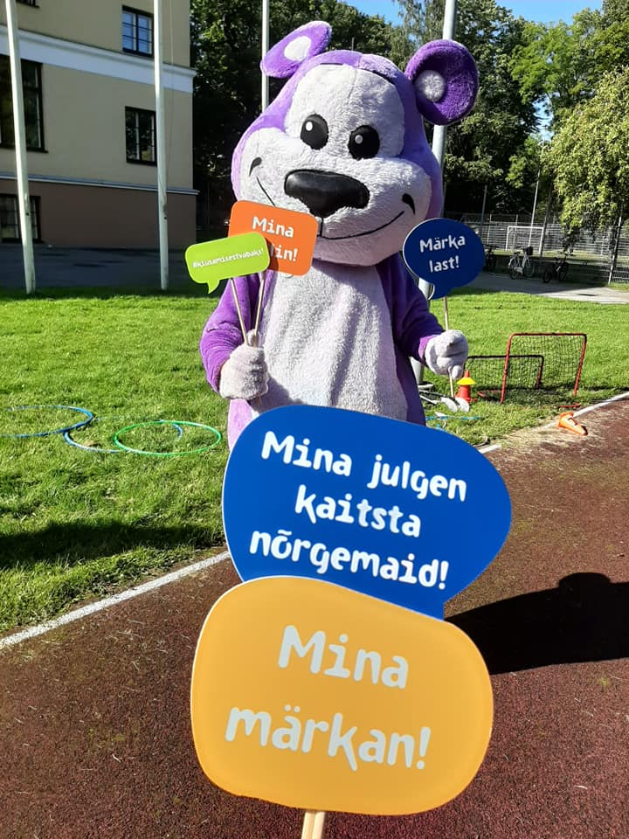
“Kiusamisest vabaks!” ühisürituse planeerimine
Milline võiks olla järgmine ühisüritus, kus arvestame heaks kaaslaseks olemise põhimõtetega?
Kas ja kuidas saame kaasata programmi maskotti Sõber Karu?

Slide 80
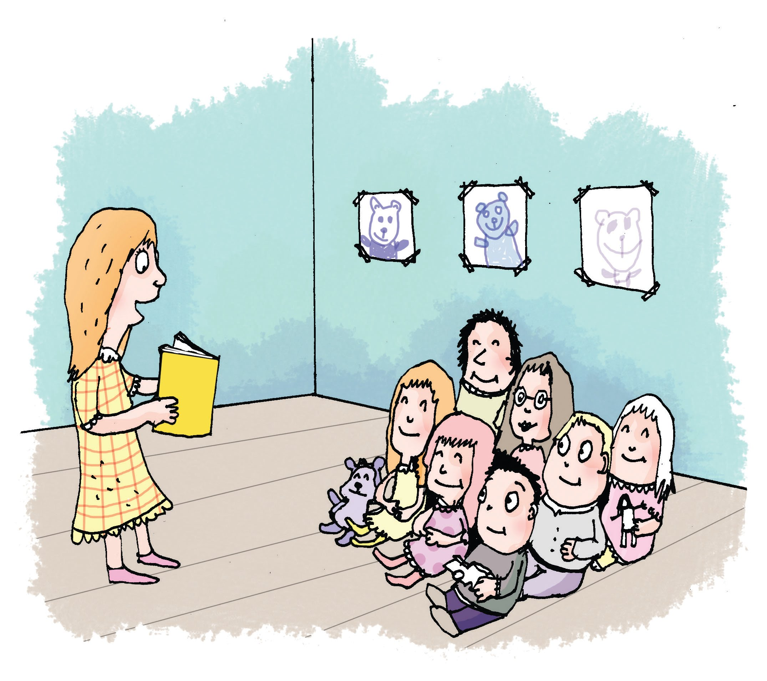
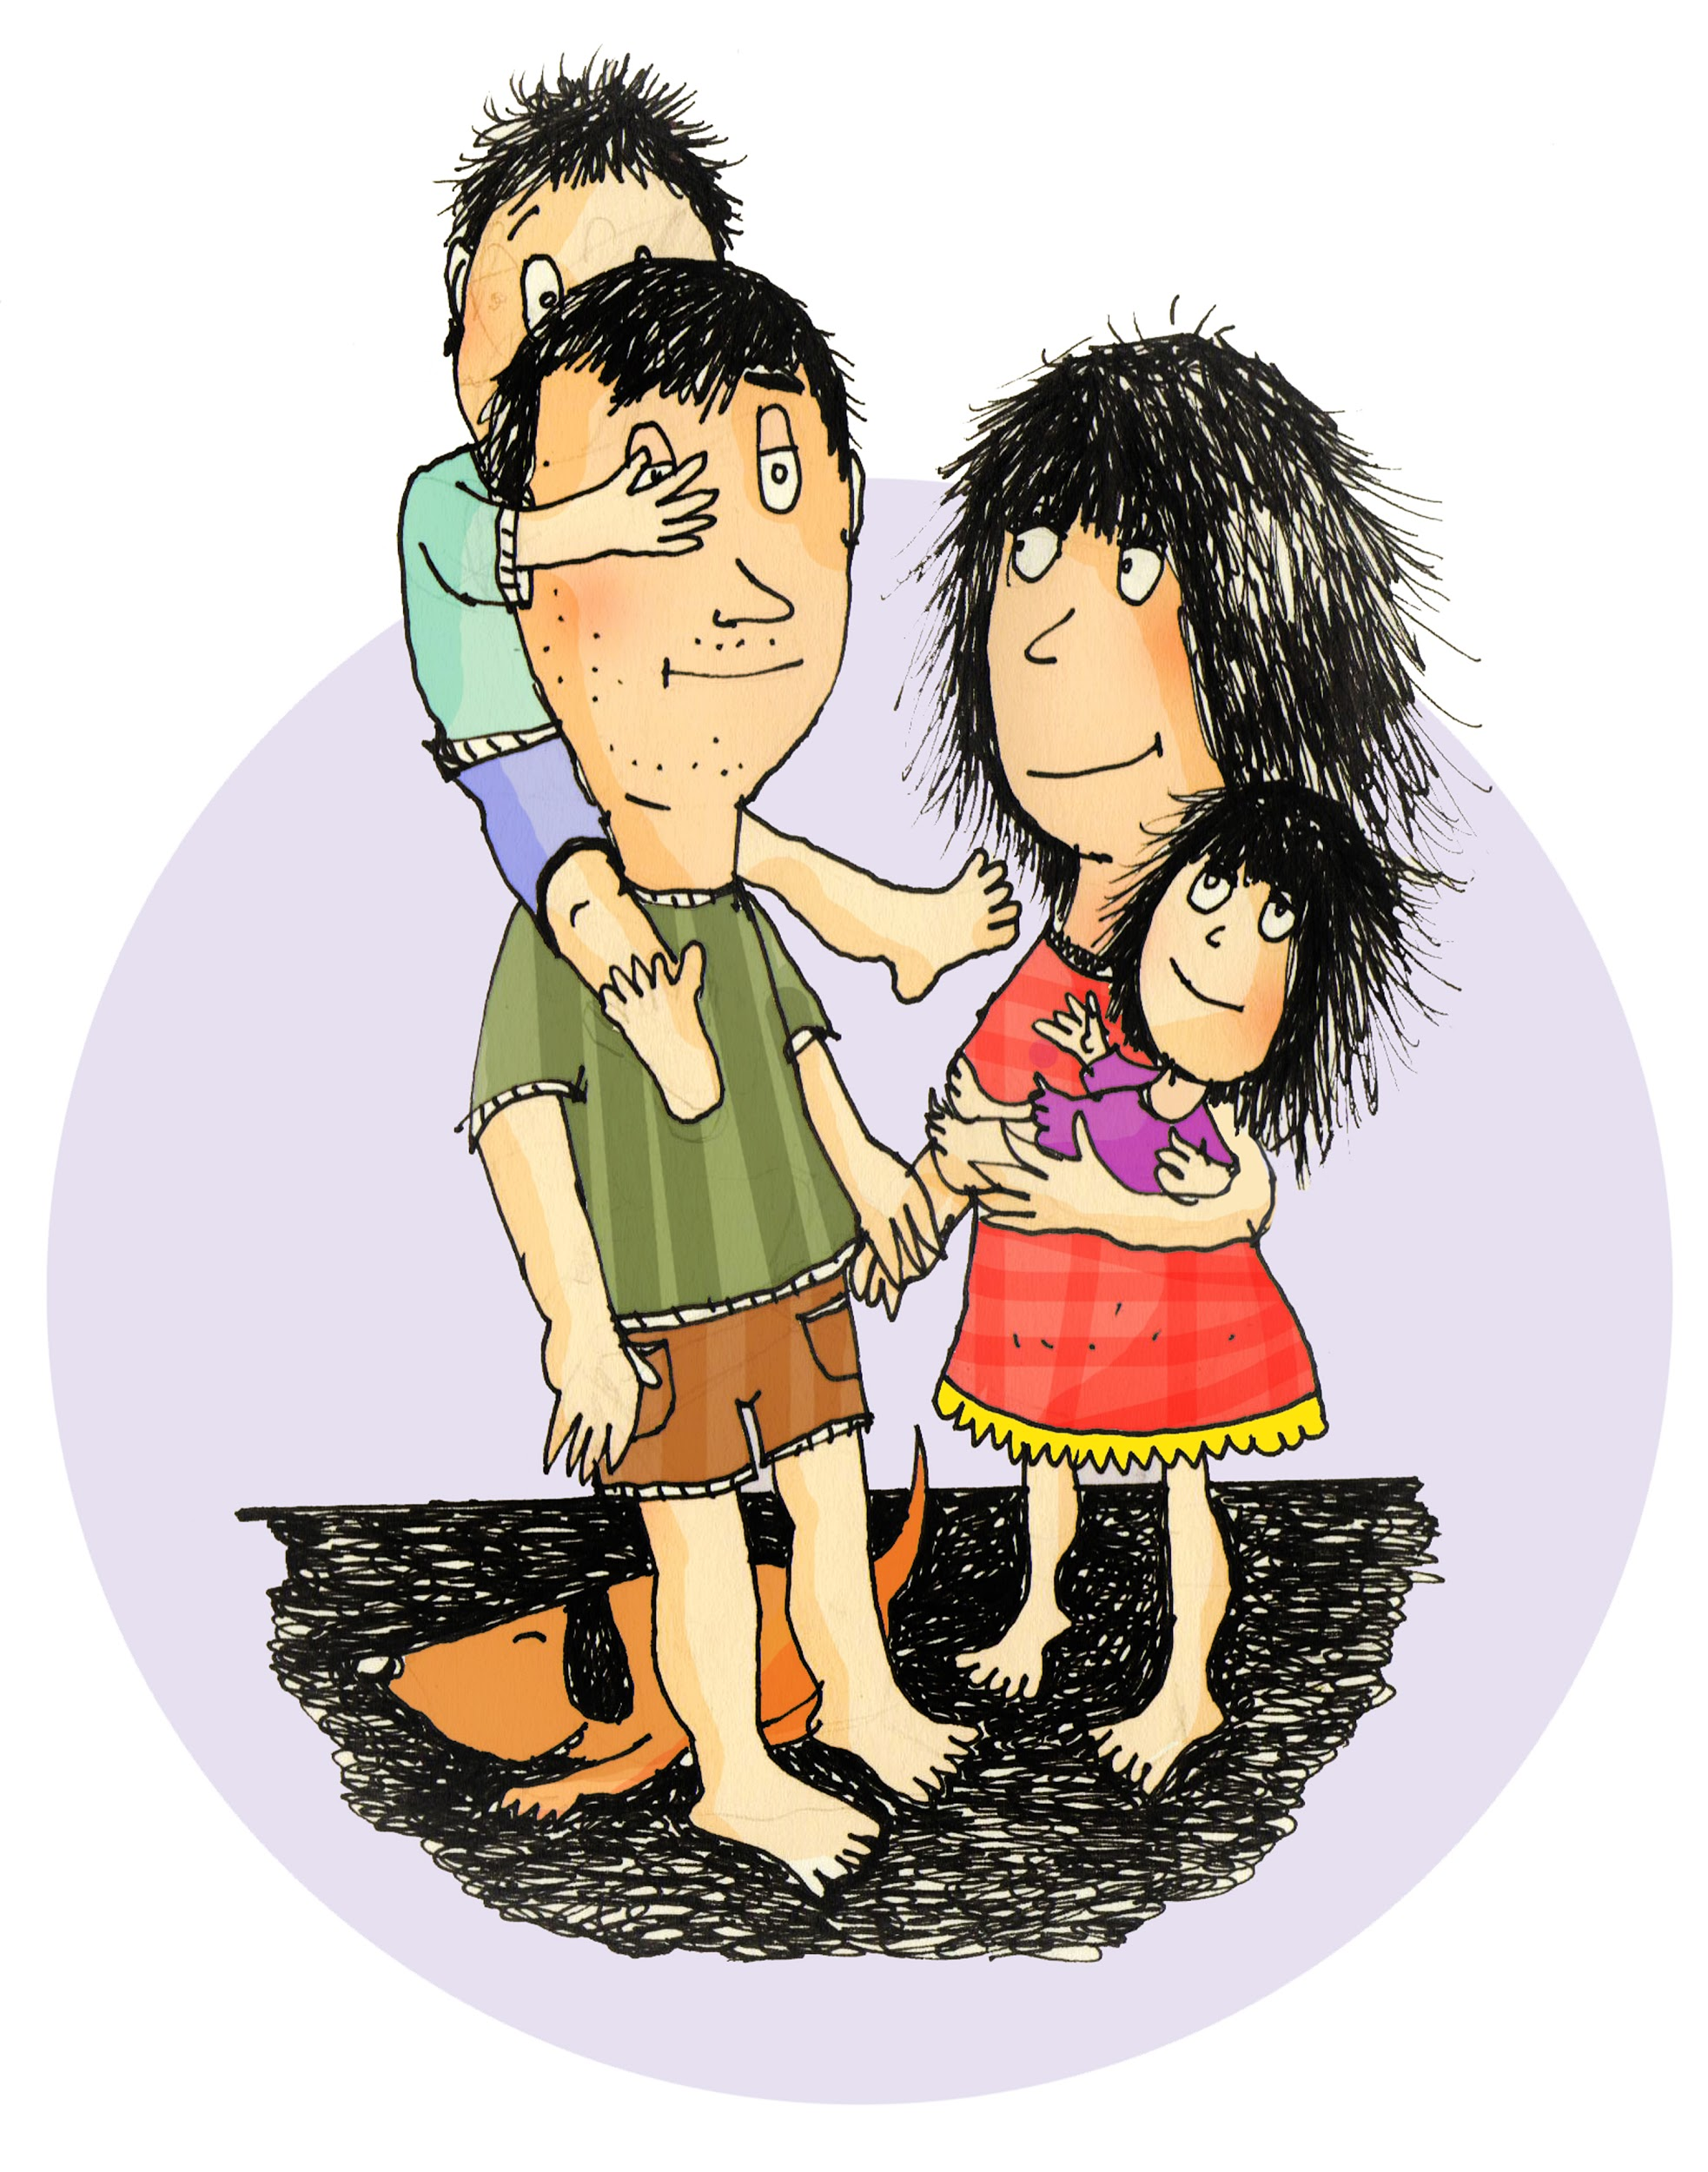
Kiusamine ei ole lapse arengu loomulik ega vajalik osa.
See on meie, täiskasvanute, kohustus kiusamist ennetada ja lõpetada
ning seda ise mitte provotseerida
haridusasutuses
ja
kodus.
TÄNAME TÄHELEPANU EEST!

